Slide 1



FUNCIONAMENTO DO SISTEMA
O que são os ODS?
Os Objetivos de Desenvolvimento Sustentável são uma coleção de 17 metas globais, estabelecidas pela Assembleia Geral das Nações Unidas.
PROJETO INTEGRADOR

Slide 2

TEMA ODS
FUNCIONAMENTO DO SISTEMA
OBJETIVO
Garantir o acesso à saúde de qualidade e promover o bem-estar para todos, em todas as idades.

Slide 3
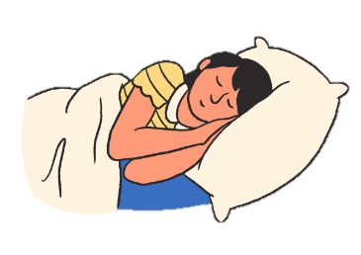
TEMA ESCOLHIDO
FUNCIONAMENTO DO SISTEMA
HIGIENE DO SONO
É de conhecimento geral que a maioria das pessoas não adota uma abordagem adequada em relação ao sono, além de desconhecerem os prejuízos que tal comportamento acarreta para a saúde.

Slide 4
MÉDIA DE SONO
FUNCIONAMENTO DO SISTEMA

Slide 5
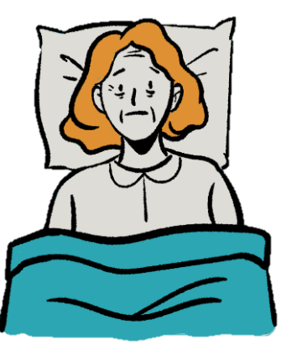
QUALIDADE DO SONO
FUNCIONAMENTO DO SISTEMA
Uma pessoa saudável demora de 10 a 20 minutos para cair no sono depois de apagar as luzes e deitar na cama. Depois de pegarmos no sono entramos nas fases de sono REM ou NÃO-REM.

Slide 6
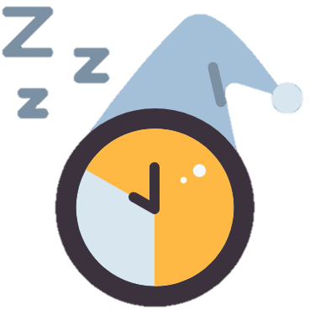
FUNCIONAMENTO DO SISTEMA
65,5% dos brasileiros tem sono de má qualidade.
E você, anda dormindo a quantidade necessária para o seu corpo?

Slide 7


APRESENTAÇÃO DO LOGO
FUNCIONAMENTO DO SISTEMA
Paleta de Cores
Sleep mode

Slide 8

ESCOLHA DO NOME
FUNCIONAMENTO DO SISTEMA
Adorme.ser
Explicar a escolha do nome, colocar qual a tipografia escolhida.

Slide 9
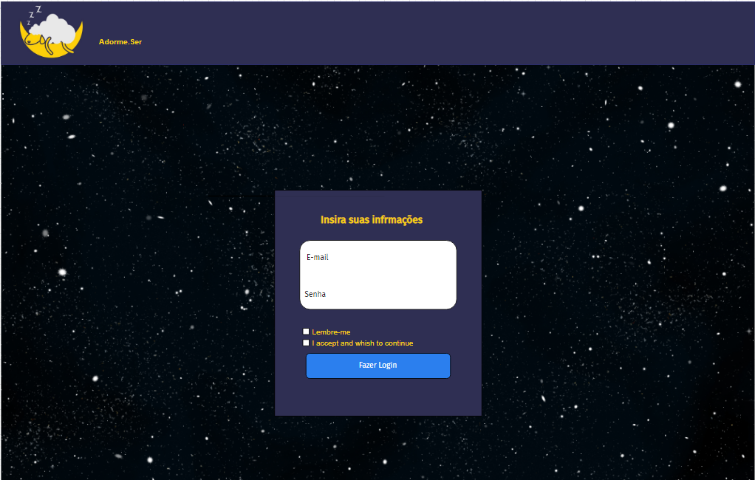
CROQUI
FUNCIONAMENTO DO SISTEMA

Slide 10
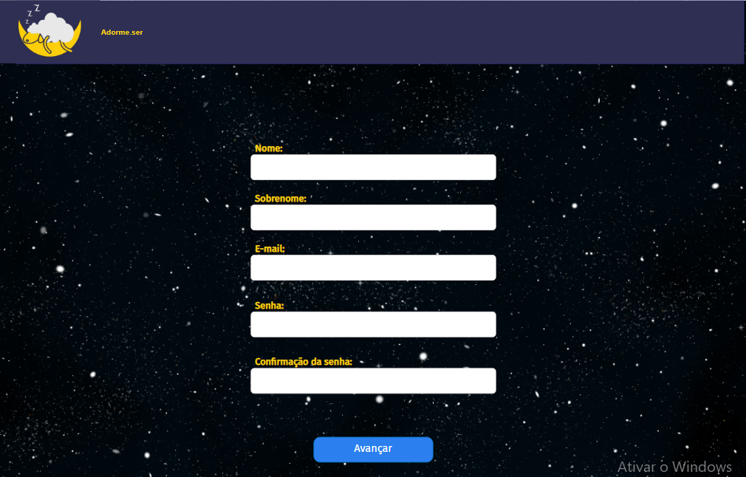
CROQUI
FUNCIONAMENTO DO SISTEMA

Slide 11
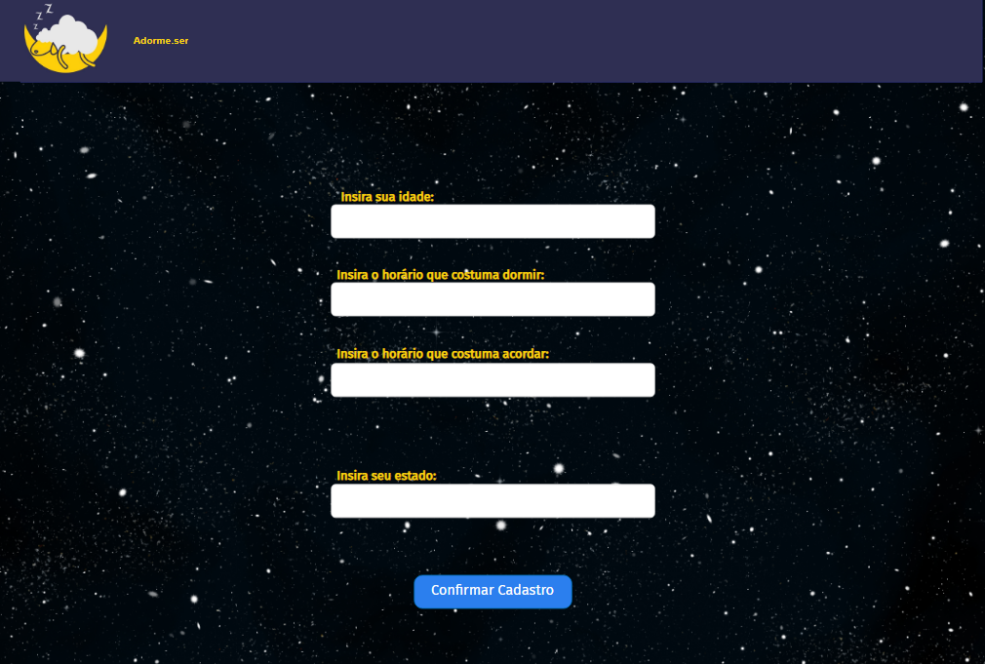
CROQUI
FUNCIONAMENTO DO SISTEMA

Slide 12
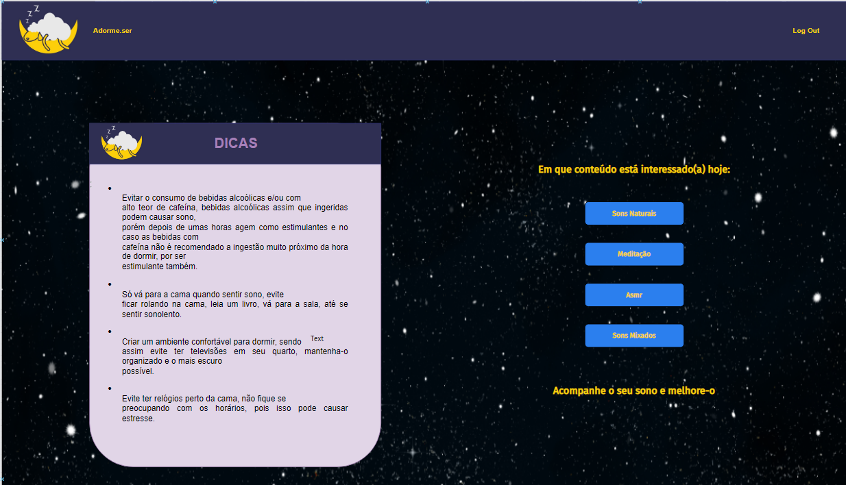
CROQUI
FUNCIONAMENTO DO SISTEMA

Slide 13
FUNCIONAMENTO DO SISTEMA
REQUISITOS DO SISTEMA

Slide 14
FUNCIONAMENTO DO SISTEMA
FUNCIONAMENTO DO SISTEMA

Slide 15
FUNCIONAMENTO DO SISTEMA

Slide 16
FUNCIONAMENTO DO SISTEMA

